Slide 1

Mesterséges Intelligencia
Azure Machine Learning Studio

Slide 2
Autó értékének előrejelzése

Slide 3
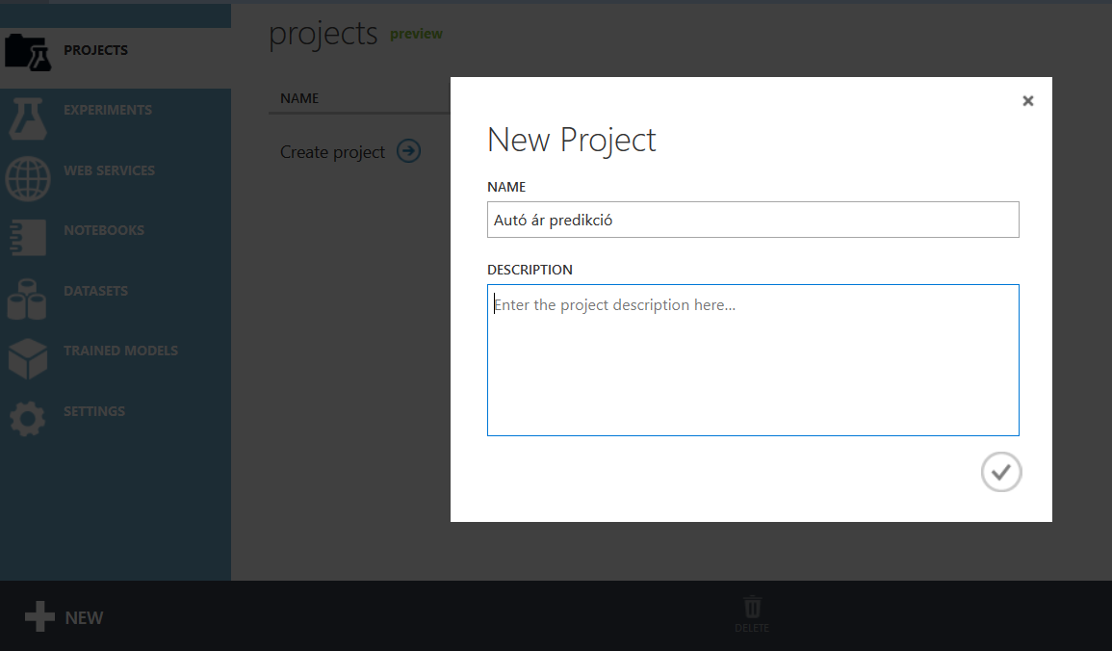
Új projekt létrehozása

Slide 4
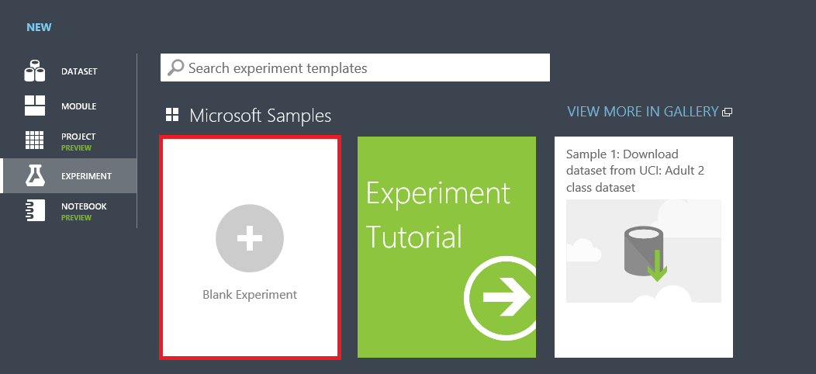
Új kísérlet létrehozása
Bal lent a +NEW gombra kattintva egy üres Blank Experiment-et választva.
Természetesen tallózhatunk már létező, publikus experimenteket, sablonokat is

Slide 5
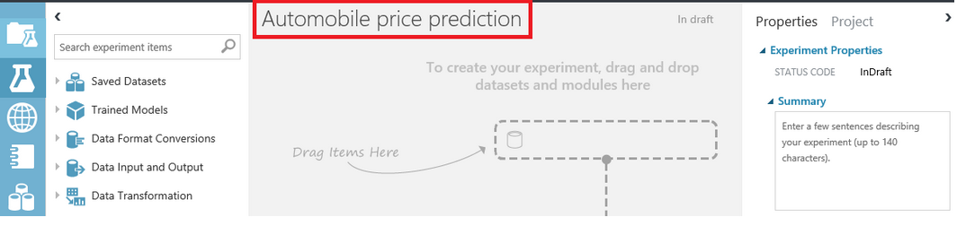
Kísérlet létrehozása
Nevezzük el:

Slide 6
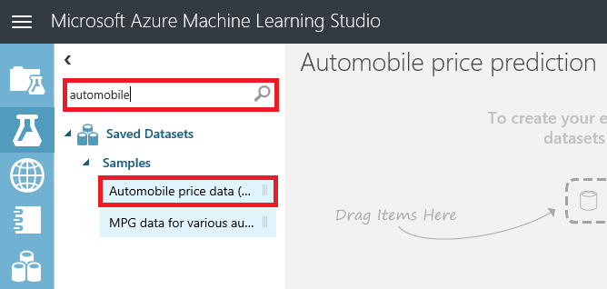
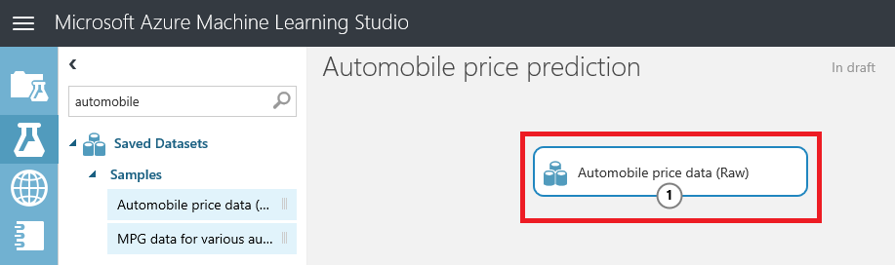
Adatmodell kiválasztása
A bal oldali listában a Saved Dataset, minták közül kereséssel kiválaszthatjuk a Automobile price data (Raw) adatszetet.
Húzzuk be a canvas-ra:

Slide 7
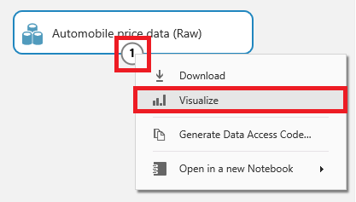
Adatok megtekintése
Az output portjára kattintva belenézhetünk az adatokba:

Slide 8
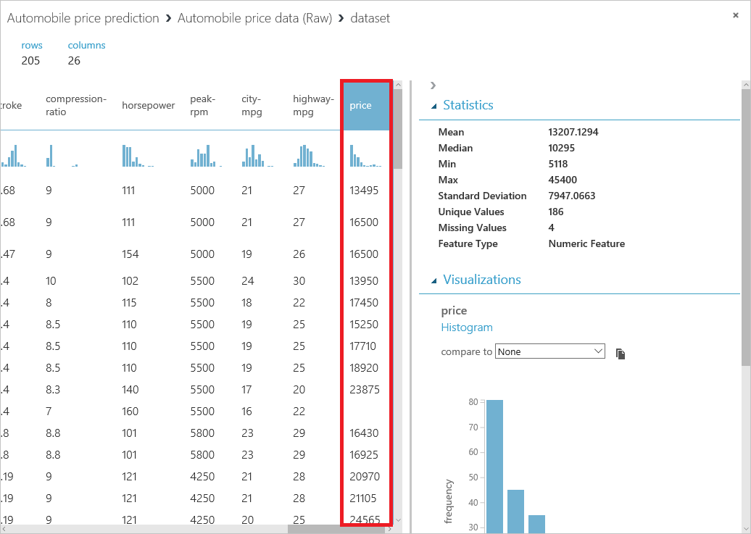
Adatok
A price (ár) oszlopot szeretnénk meghatározni:

Slide 9
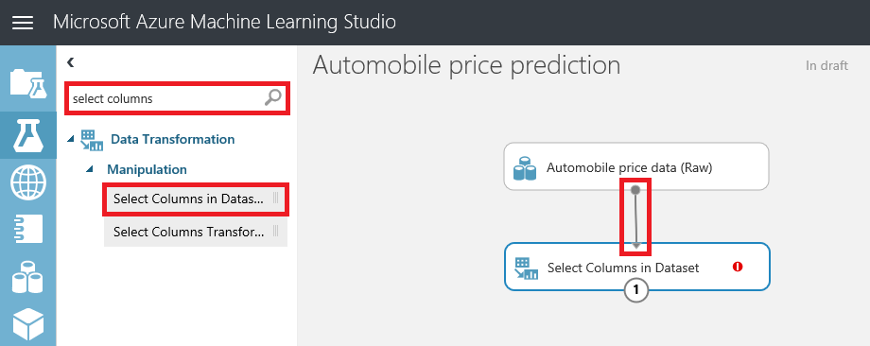
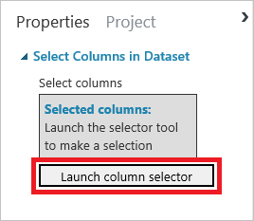
Adatok előfeldolgozása
Nincs tökéletes dataset, tisztításra, transzformációra mindig szükség van:
Data Transformation / Manipulation / Select Columns in Dataset

Slide 10
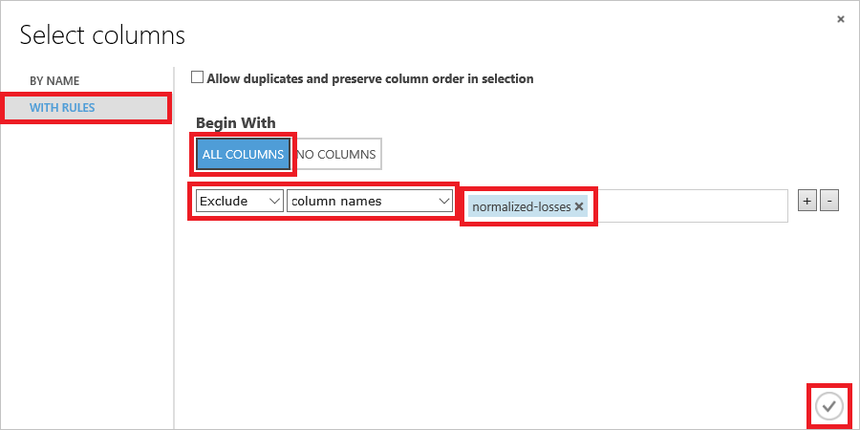
Adatok előfeldolgozása
A normalized-losses oszlopot vegyük ki:

Slide 11
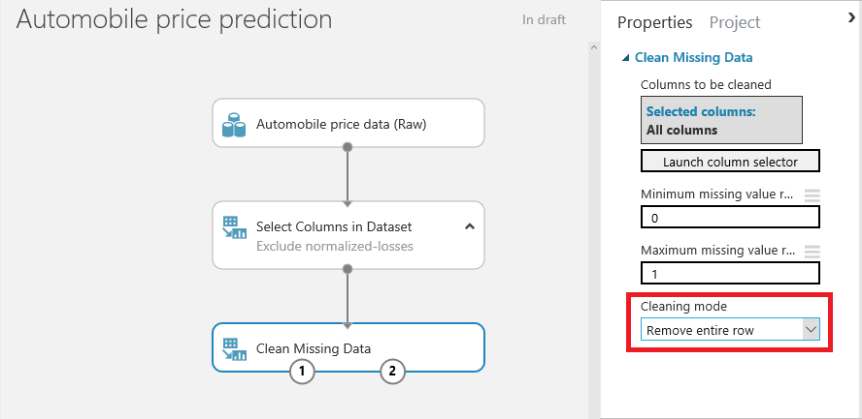
Adatok előfeldolgozása
A hiányzó adatok számos problémát okoznak, amennyiben nem tudjuk kijavítani azokat, ki kell vennünk azokat az elemzésből:

Slide 12
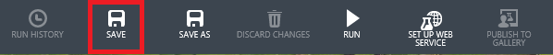
Mentés ☺ és tesztelés
Ne feledjük el néha elmenteni a Canvas-t!
Mentés után, akár ki is próbálhatjuk! A Clean Missing Data modulban a Visualize pontot kiválasztva láthatjuk, hogy az hiányzó értékek eltűntek és a kijelölt oszlopunk sincs a listában.

Slide 13
A predikcióhoz szükséges tulajdonságok kiválasztása
Az adatokban az egyes sorok egy-egy autót reprezentálnak, az oszlopokban pedig az autók 1-1 tulajdonságát, paraméterét, ún feature-t reprezentáljuk.
Melyek lehetnek számunka érdekesek?

Slide 14
Paraméterek kiválasztása – Feature selection
Ezek? Vitassuk meg, a lista bővíthető, szűkíthető.
Mi történik, ha minden mezőt beleveszük, vagy néhány fontosabbat elhagyunk?
make
body-style
wheel-base
engine-size
horsepower
peak-rpm
highway-mpg
price

Slide 15
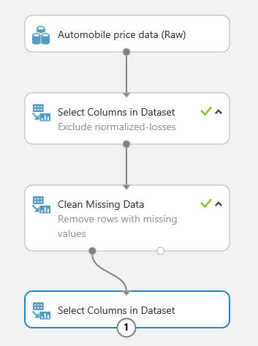
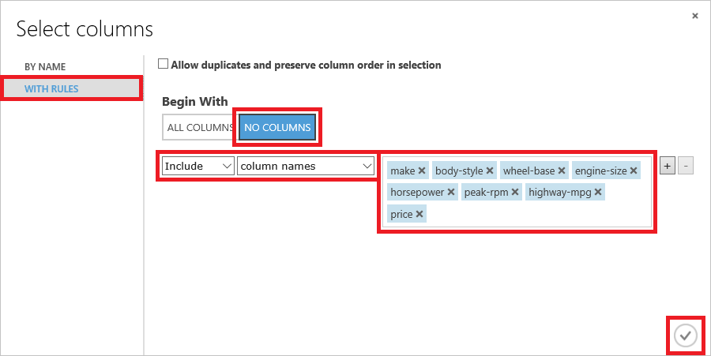
Paraméterek kiválasztása – Feature selection

Slide 16
Mentés ☺ és tesztelés
Mit látunk?

Slide 17
Tanuló algoritmus kiválasztása és betanítás

Slide 18
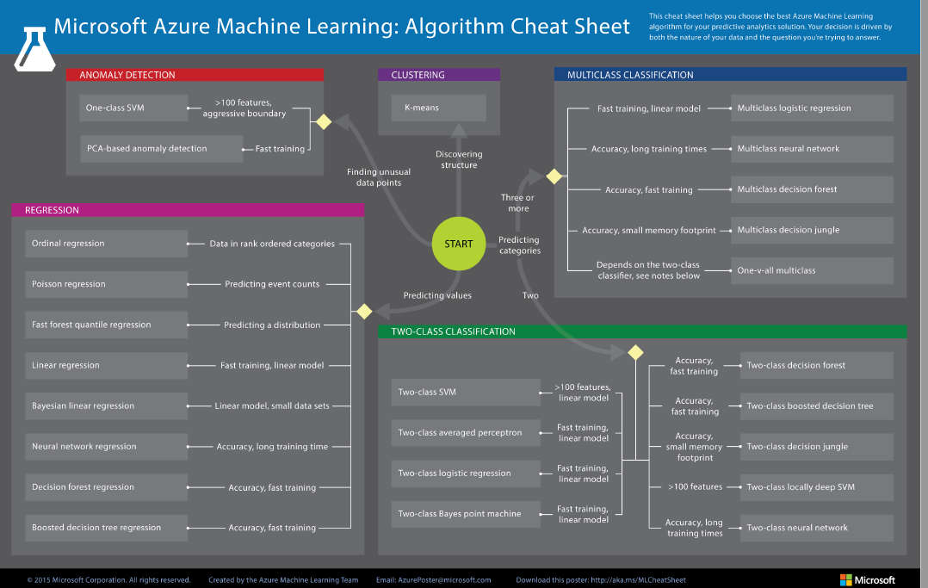
Melyik algoritmus lehet jó?

Slide 19
Algoritmusok
Melyiket válasszuk?
Klasszifikáció és Lineáris regresszió?

Slide 20
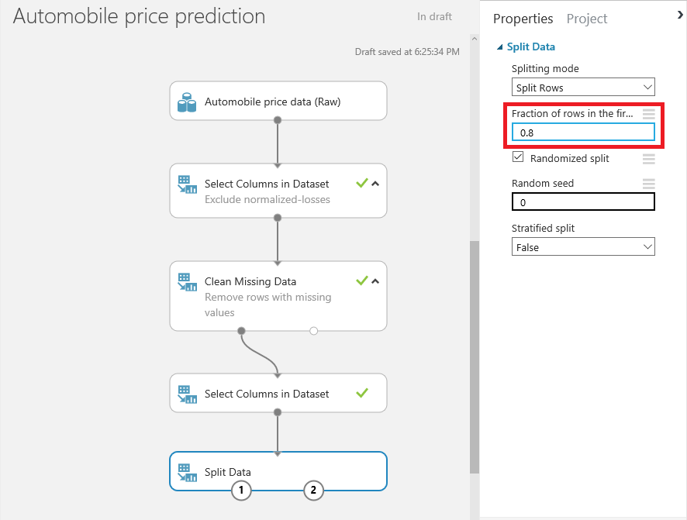
Adatok szétosztása tanuló algoritmusra és tesztelésre

Slide 21
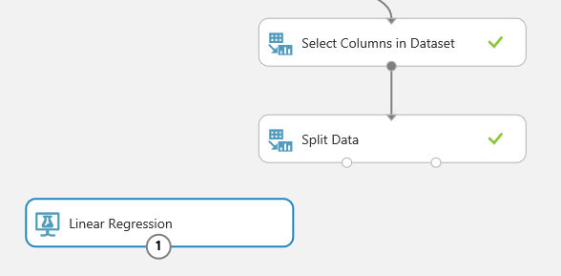
Lineáris regresszió

Slide 22
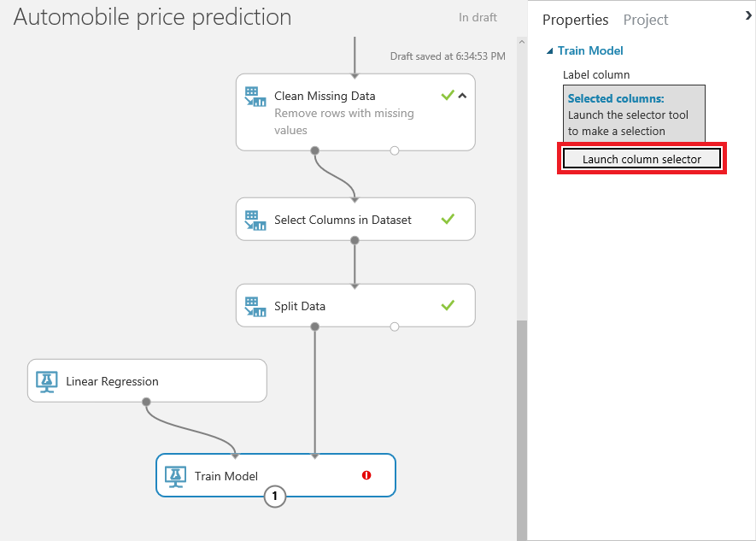
Betanítás ág

Slide 23
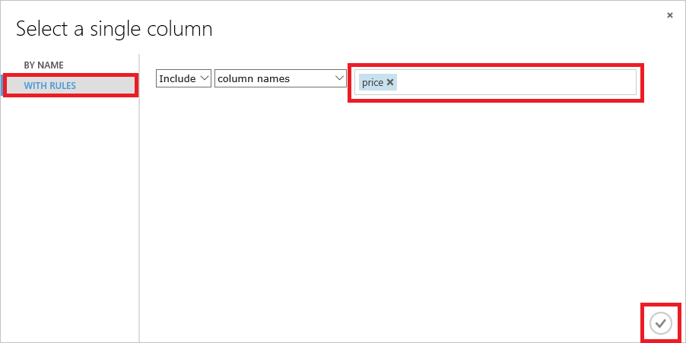
Cél oszlop kiválasztás

Slide 24
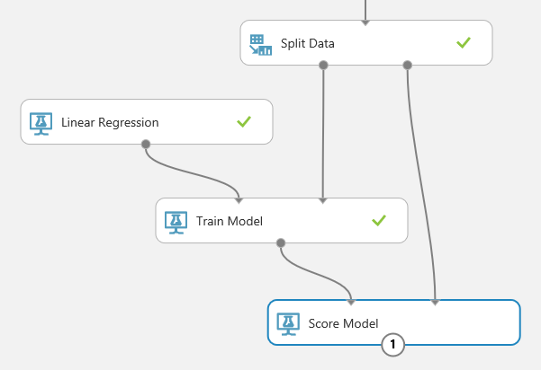
Scoring ág hozzáillesztése

Slide 25
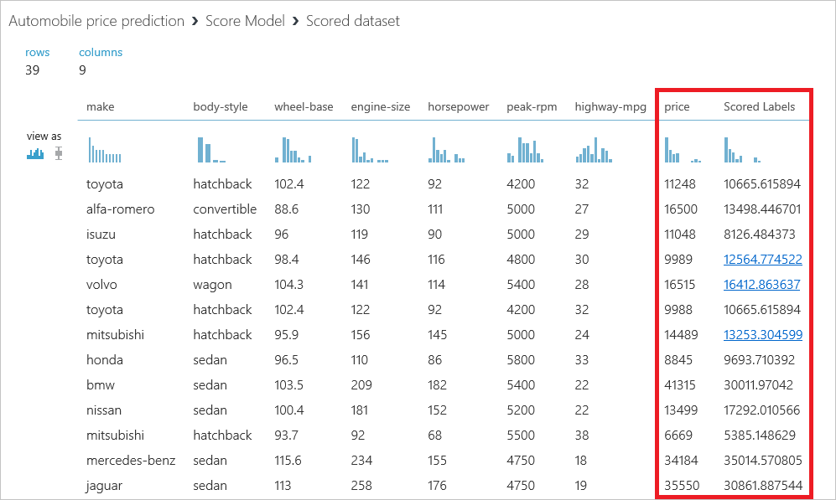
Ellenőrzés
Mentést követően a futtatással le tudjuk ellenőrizni a predikciót - vizualuzációval:

Slide 26
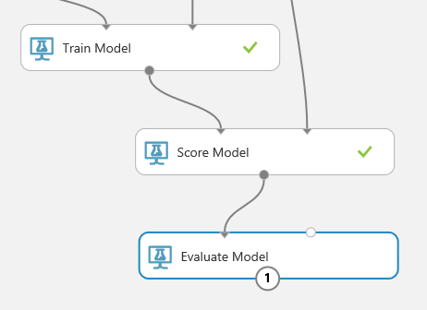
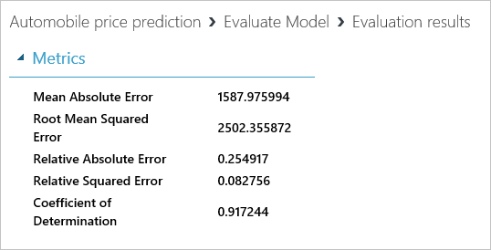
Ellenőrzés
Mentést követően a futtatással le tudjuk ellenőrizni a predikciót, értékeléssel:

Slide 27
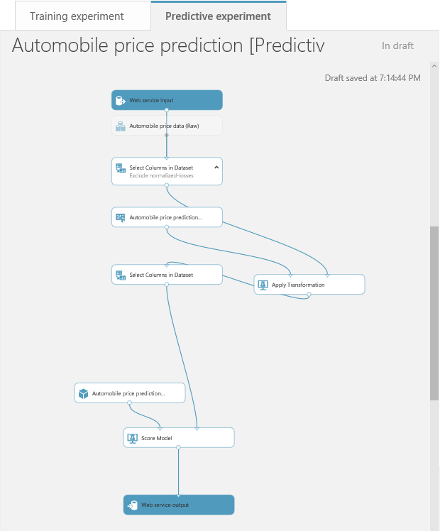
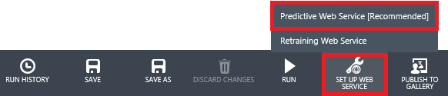
Közzététel
Webszolgáltatáson keresztül közzé tudjuk tenni:

Slide 28
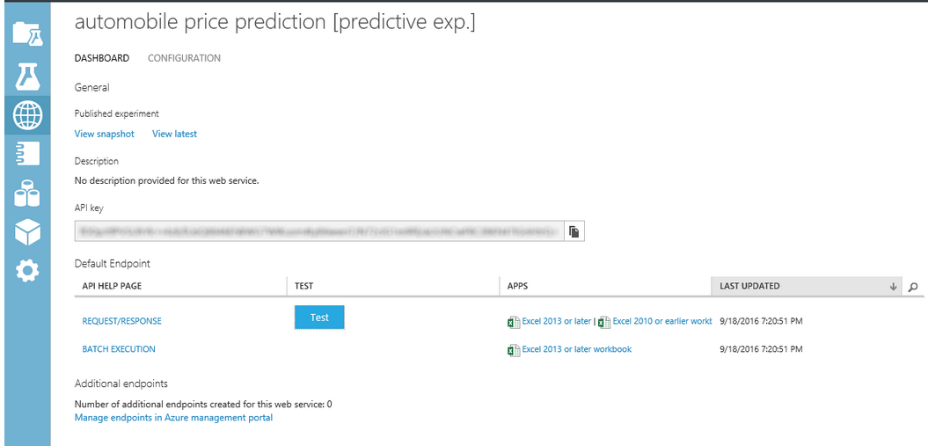
Tesztelés

Slide 29
Feladat
Titanic utaslita feldolgozása – kinek mennyi eséllye volt a túlélésre. Azaz, előre tudjuk, tudtuk volna jelezni, hogy valaki túléli-e?

Slide 30
Köszönöm a figyelmet!

